Slide 1
Autoscope

Slide 2
Hardware
OS
Daemon GPS
Intégration Stellarium

Slide 3
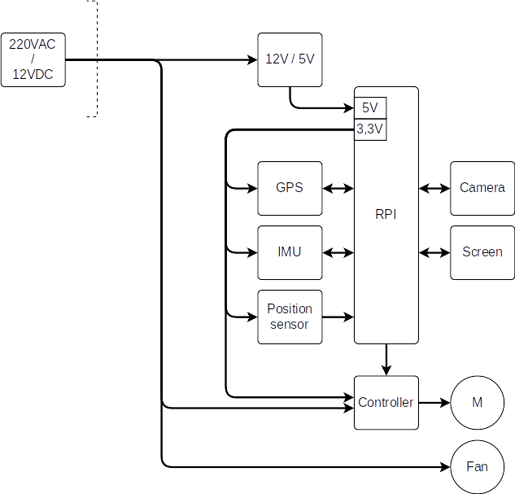
Hardware

Slide 4
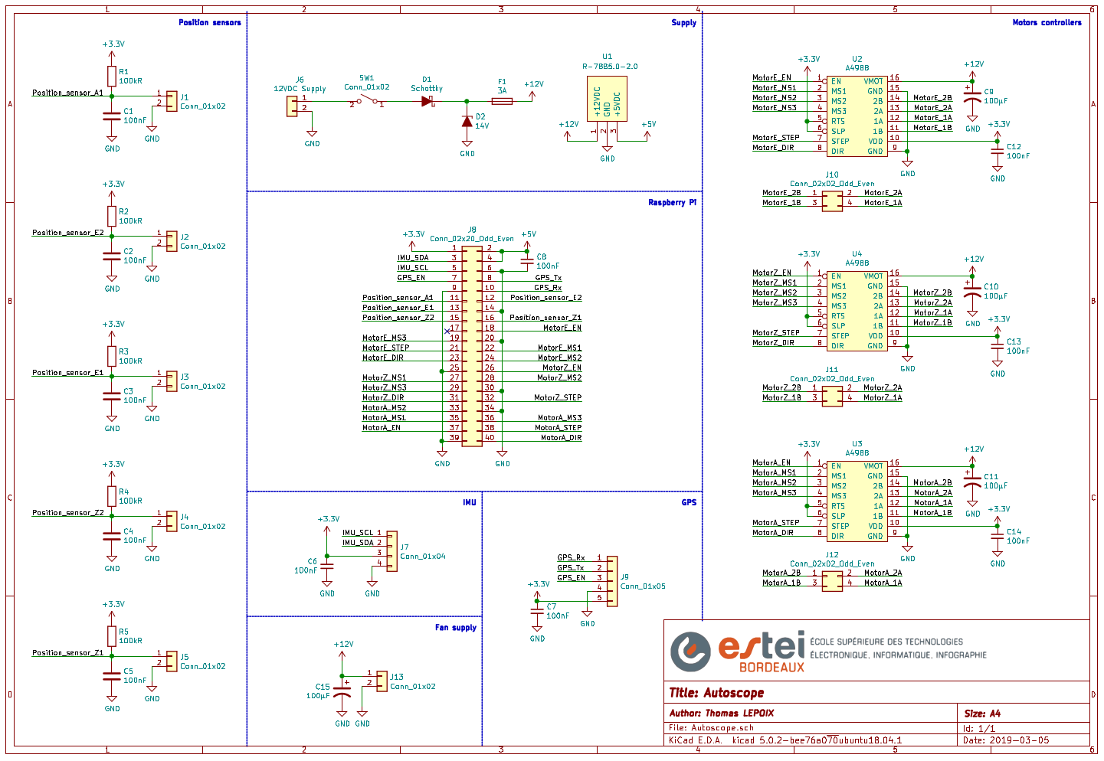
Hardware

Slide 5
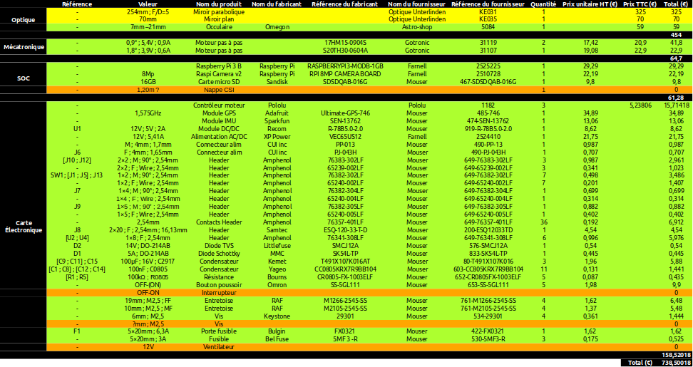
Hardware

Slide 6
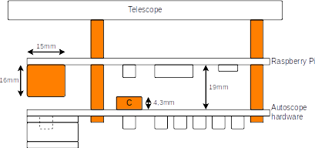
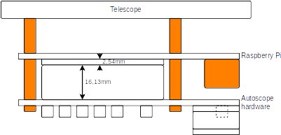
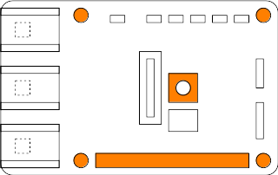
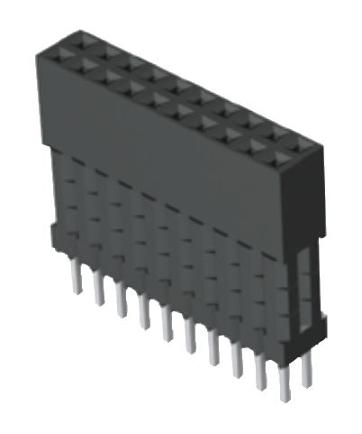
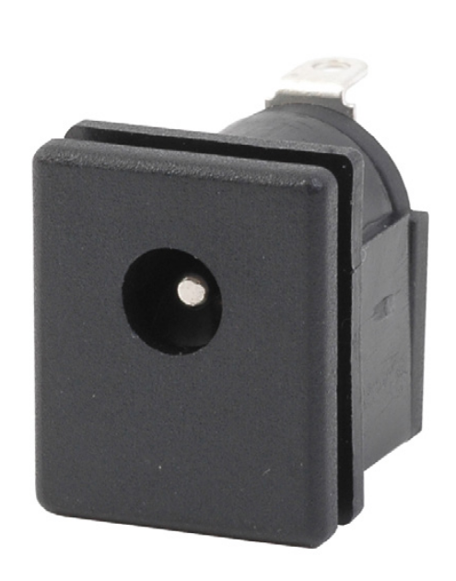
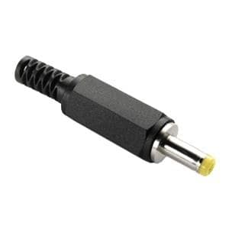
Hardware
Hardware

Slide 7
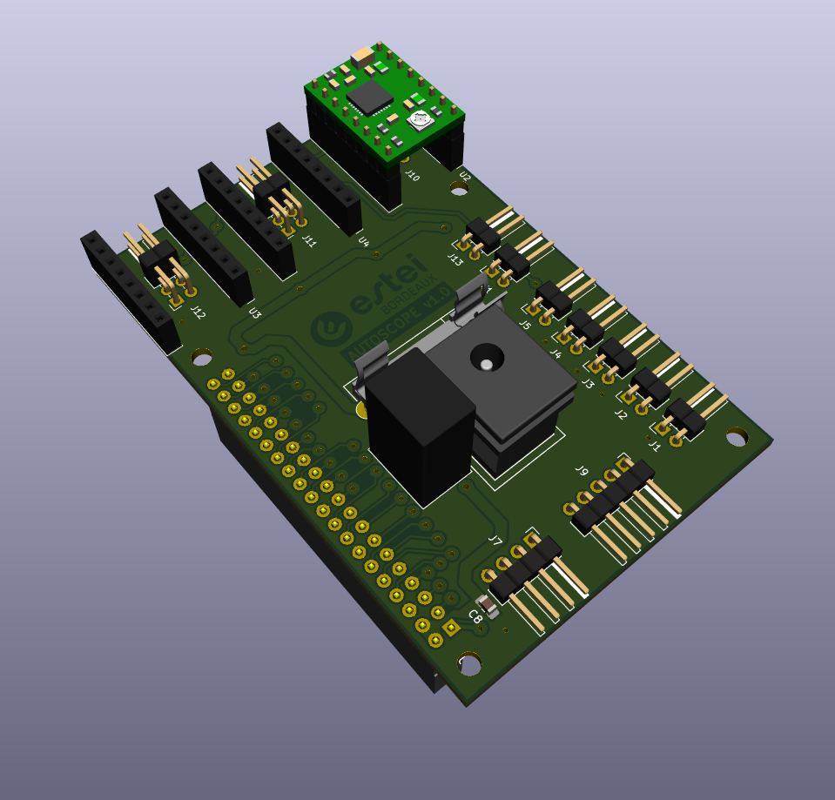
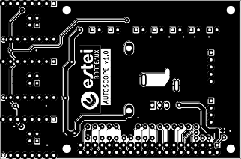
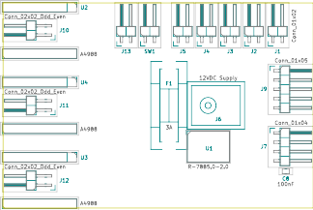
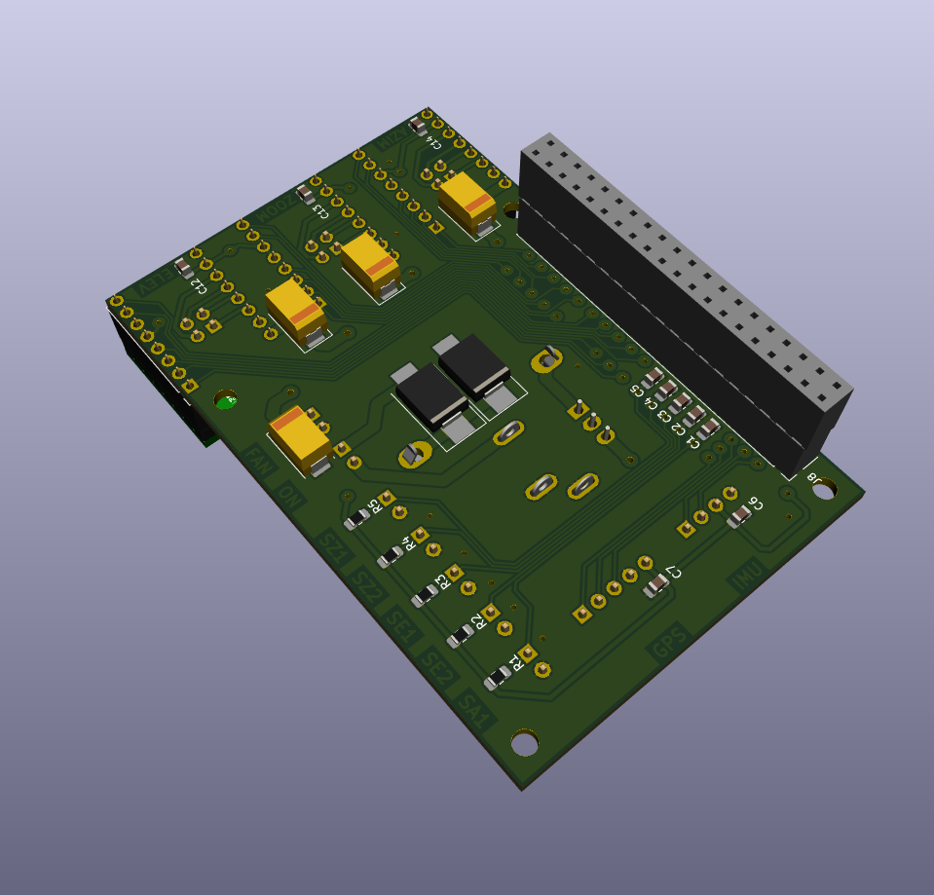
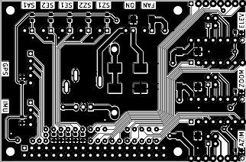
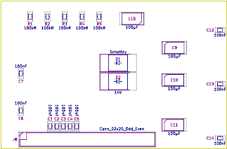
Hardware

Slide 8

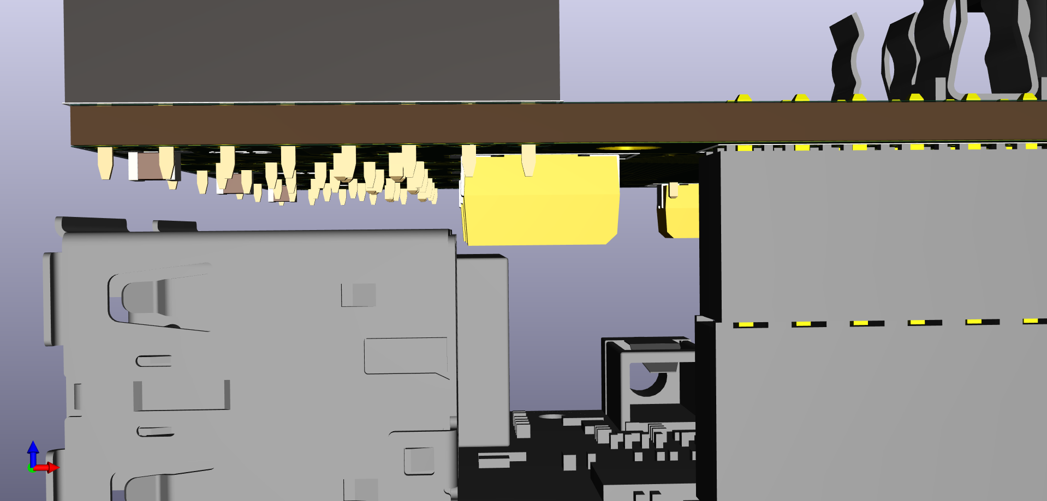
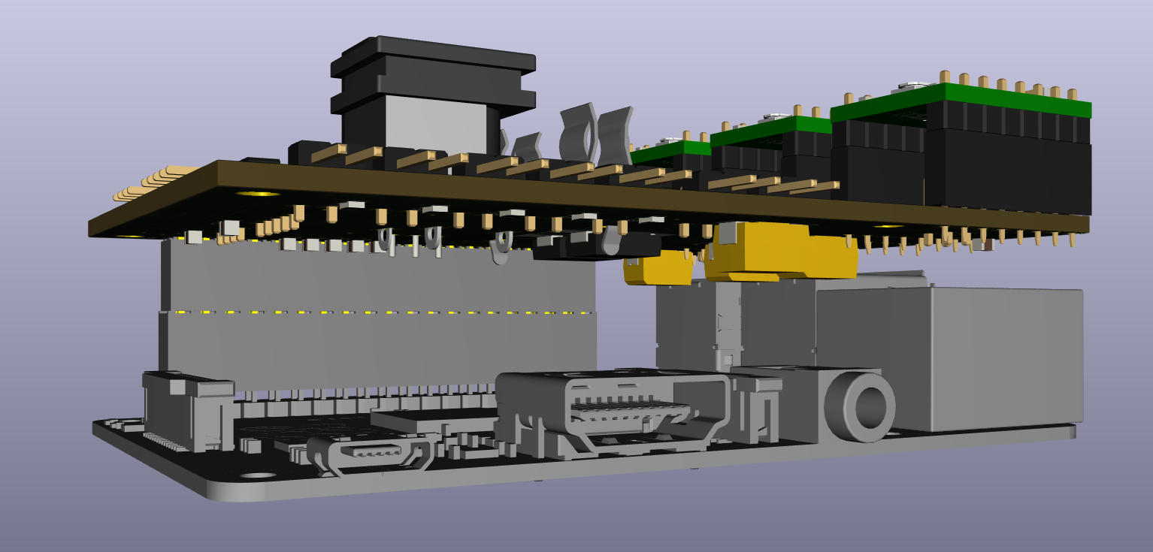
Hardware

Slide 9
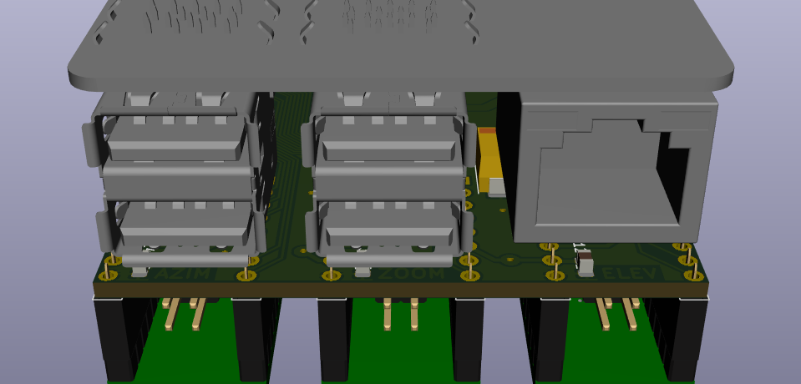
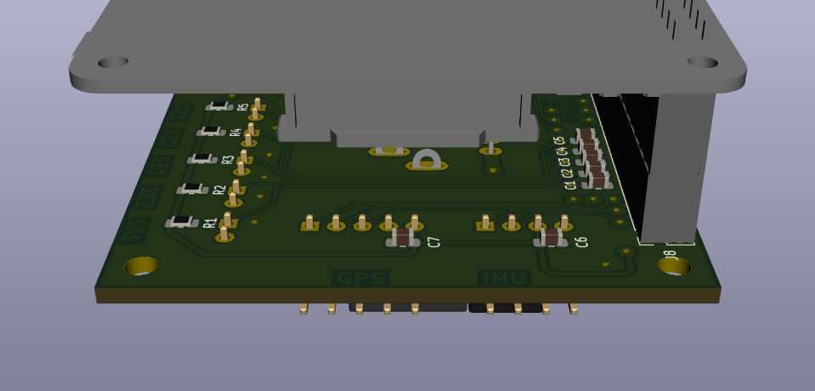

Hardware

Slide 10
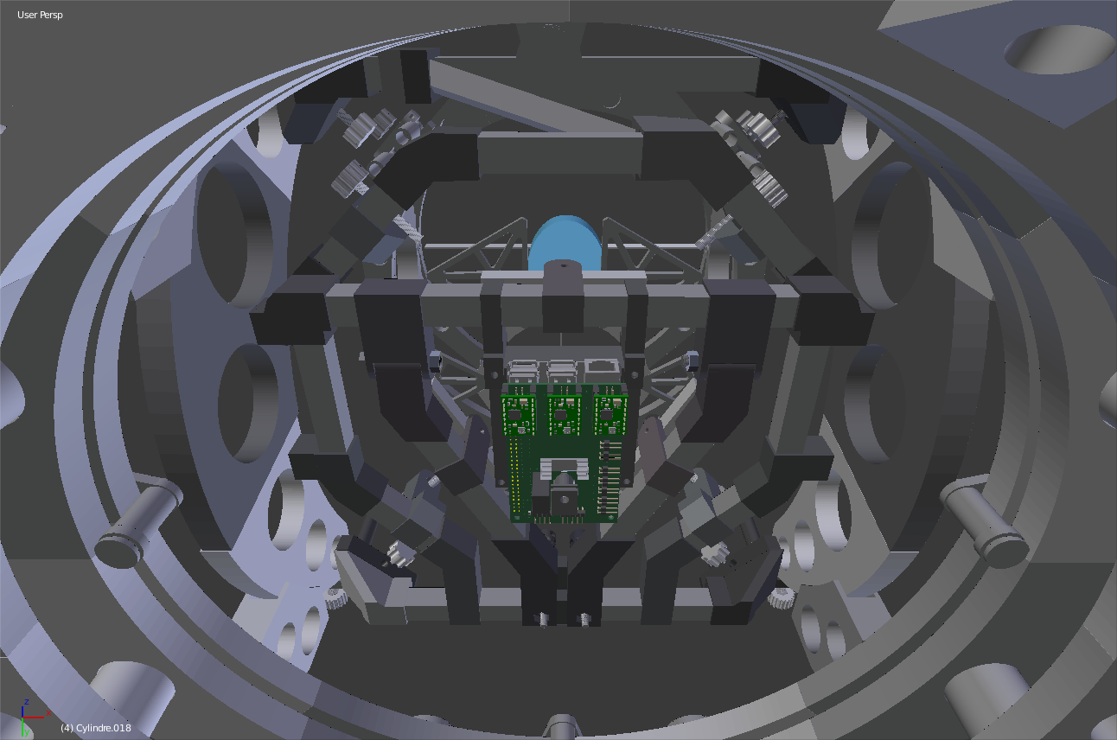
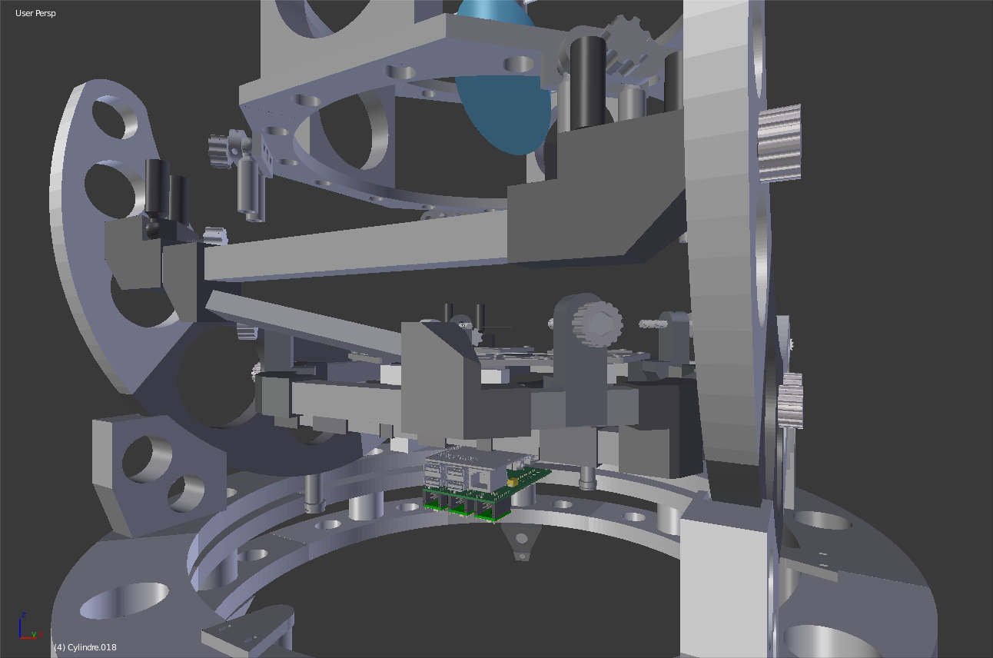
Hardware

Slide 11
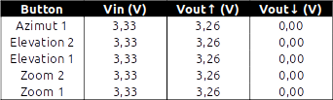
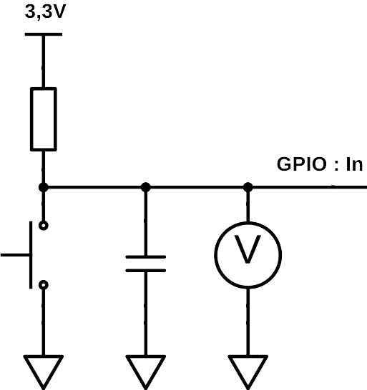

Hardware
CC / CO
Schéma

Slide 12
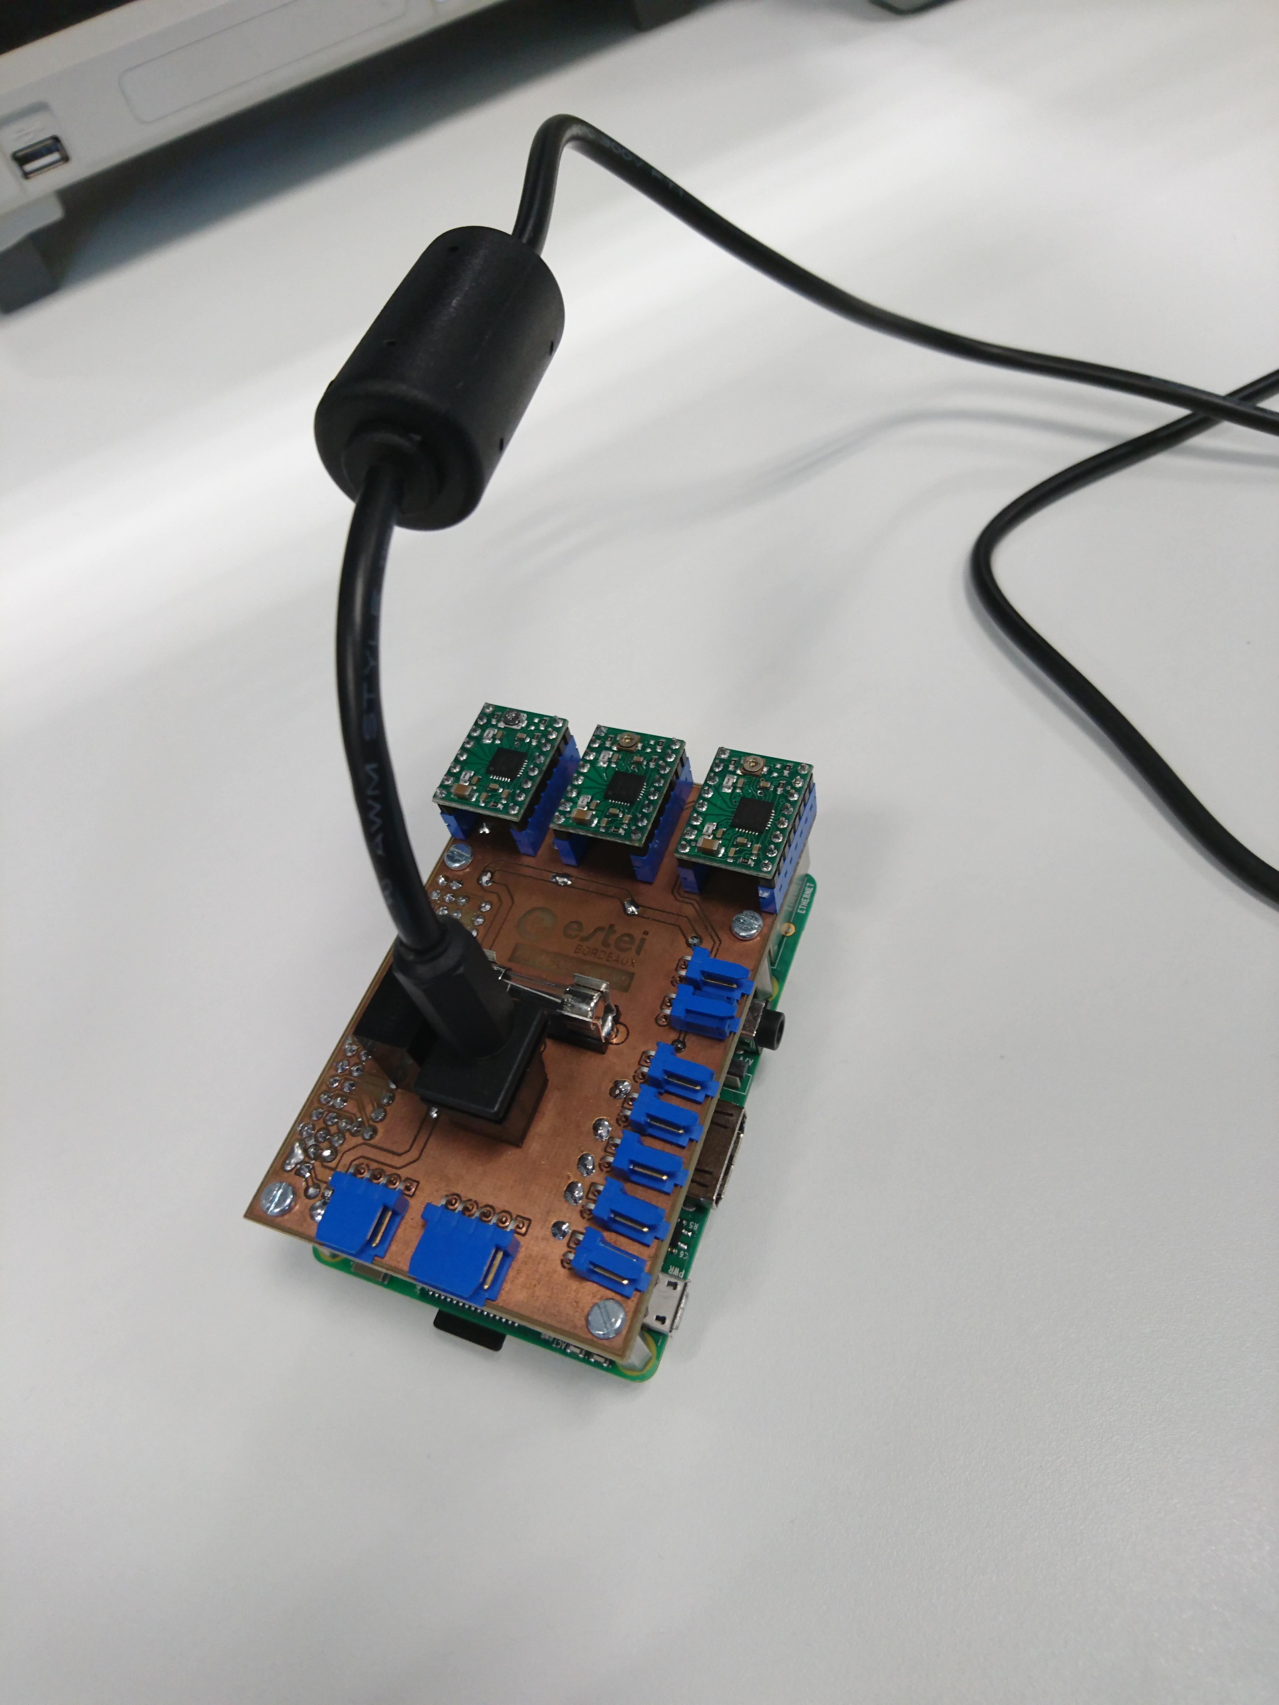
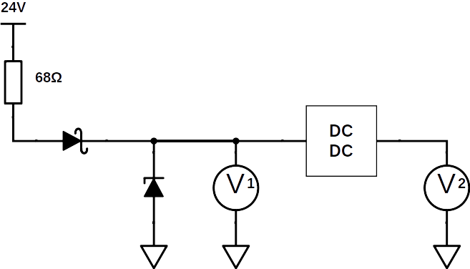
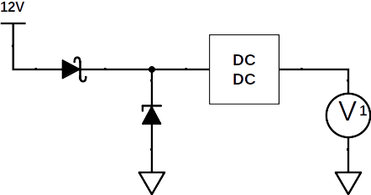
Hardware
12,10V → 5,02V
23,77V → ~17V
23,77V → 13,92V
[13,3V ; 14,7V] @ 1mA

Slide 13
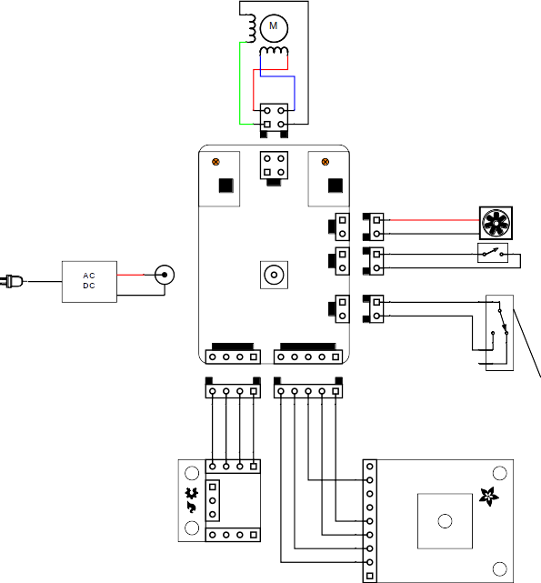
Hardware

Slide 14
OS
Yocto
Liant logiciel
Support
Config
SSH → debug (admin)
FTP → photos (autoscope)
TTY1 → terminal
TTY2 → système
TTY3 → daemon GPS
TTY4 → daemon helloworld

Slide 15
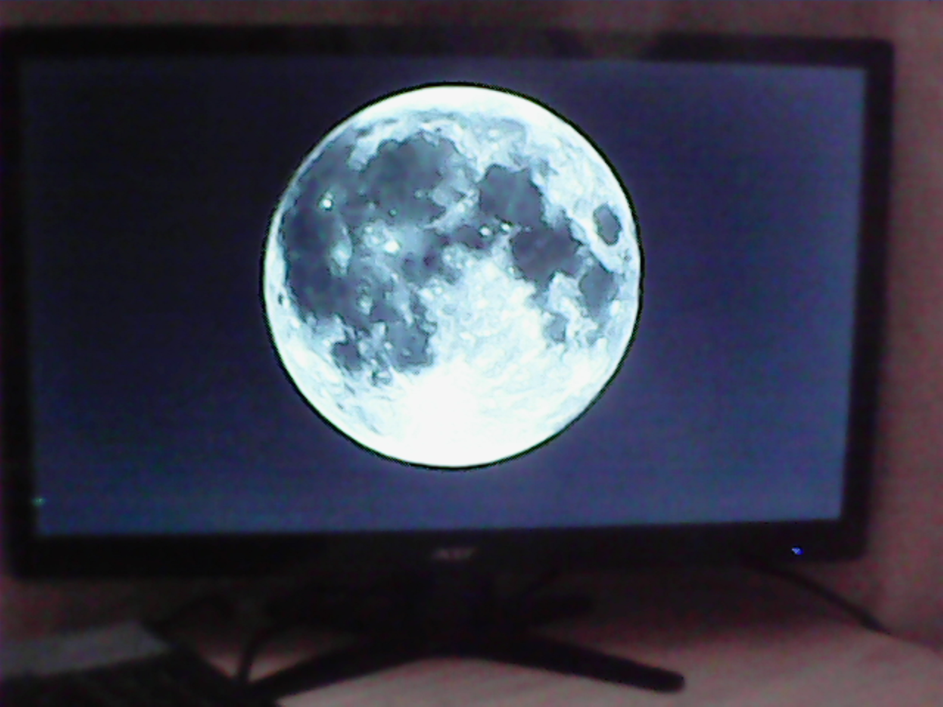
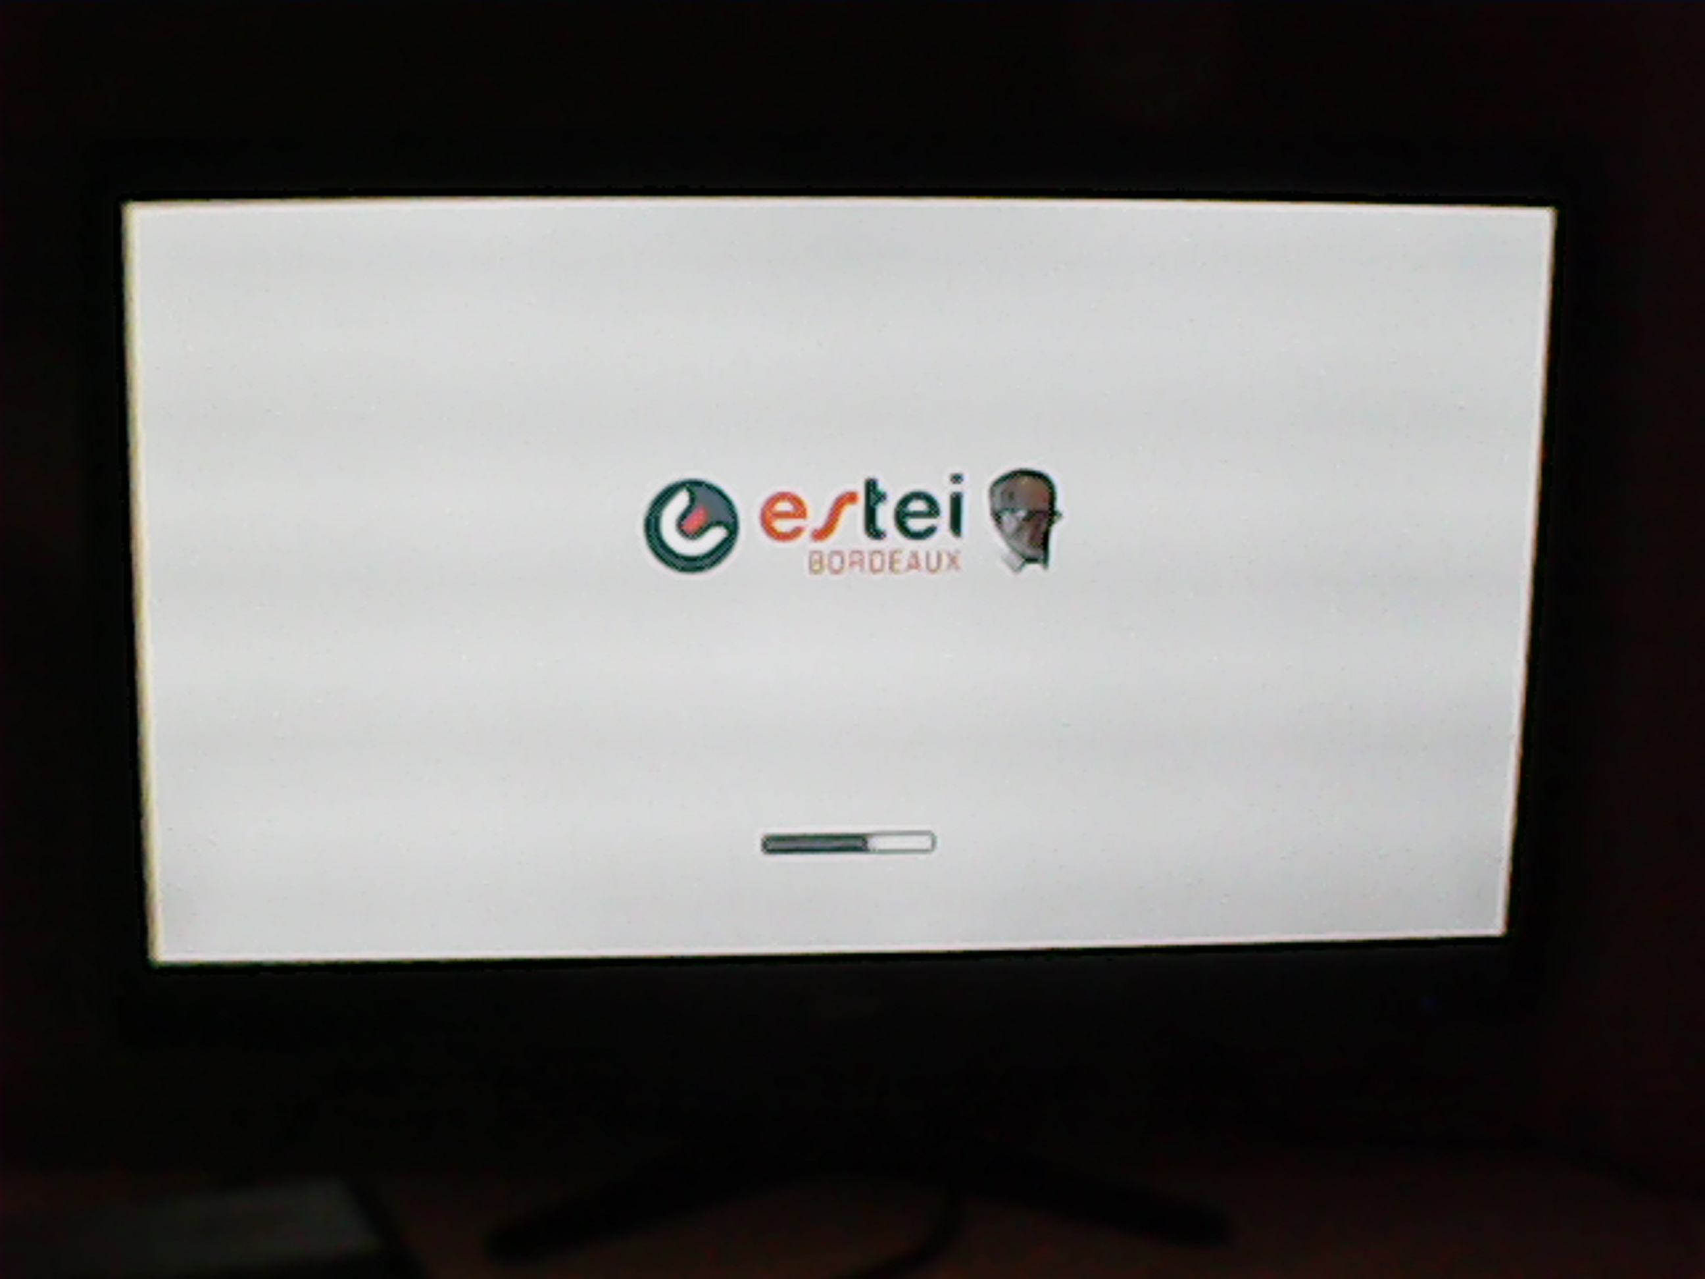
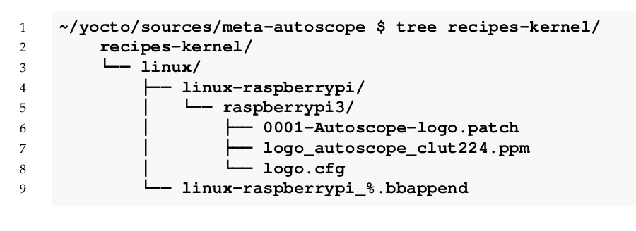
Splash
Image .ppm
Modification sources
Patch
Config kernel
Surcharge recette kernel

Slide 16
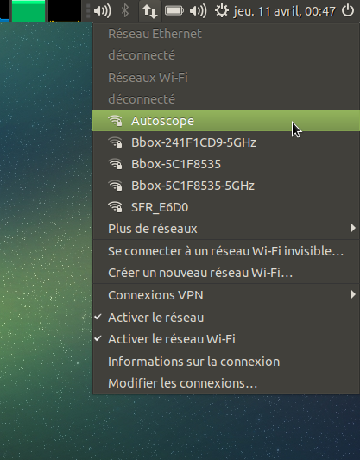
Hotspot
Connman
Config kernel (tether)
Connman-conf
/etc/connman/main.conf
/var/lib/connman/settings

Slide 17
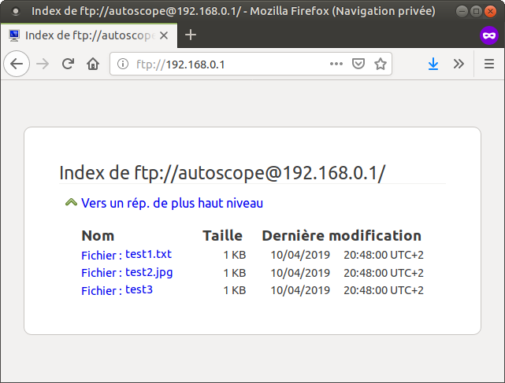
FTP
Photos
Cloisonnement
vsftpd.user_list
vsftpd.conf
/home/autoscope/

Slide 18
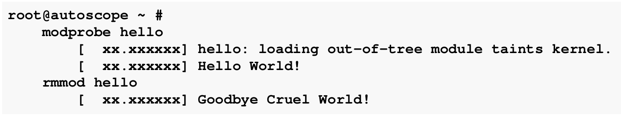
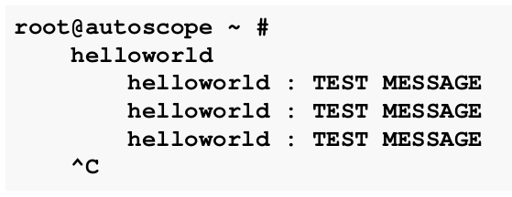
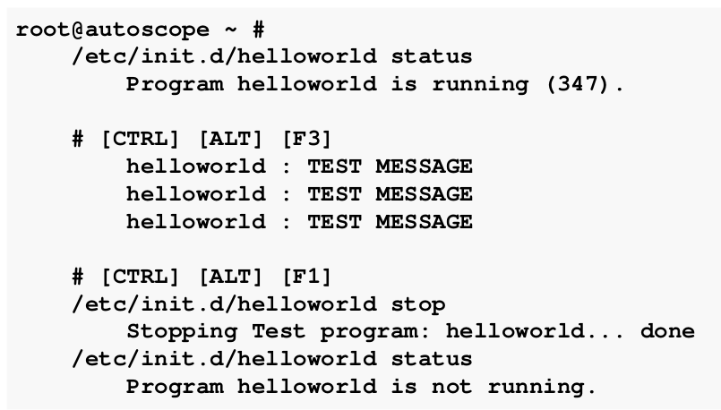
Intégration
Hello-mod
Helloworld
Helloworld-daemon
Runlevel [0;6]
Ordre [00;99]
S / K

Slide 19
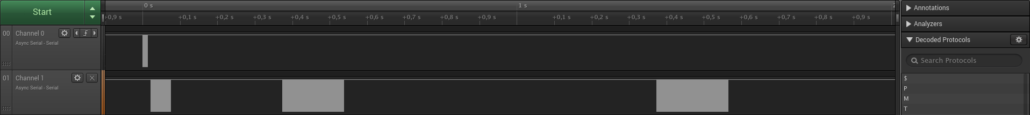
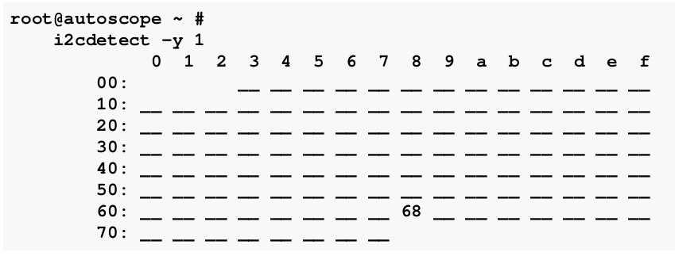
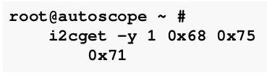
Support bus
pi3-disable-bt
WHO_AM_I

Slide 20
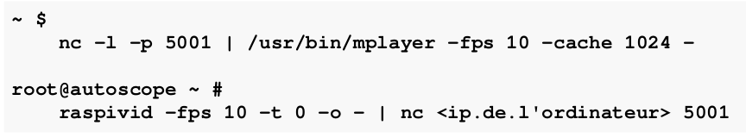
Caméra

Slide 21
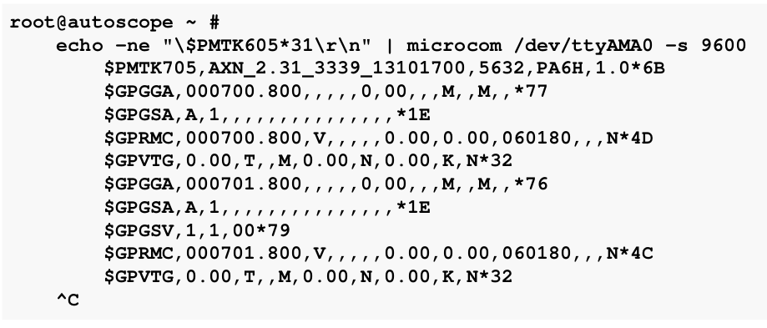
mtk3339d
Latitude
Longitude
Altitude

Slide 22
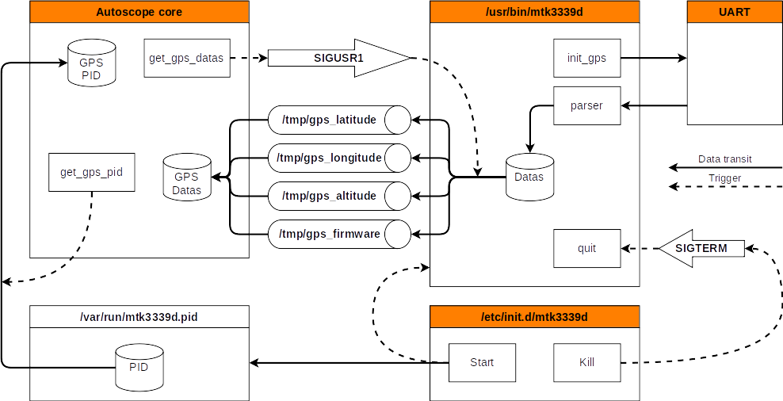
mtk3339d

Slide 23
mtk3339d

